Slide 1
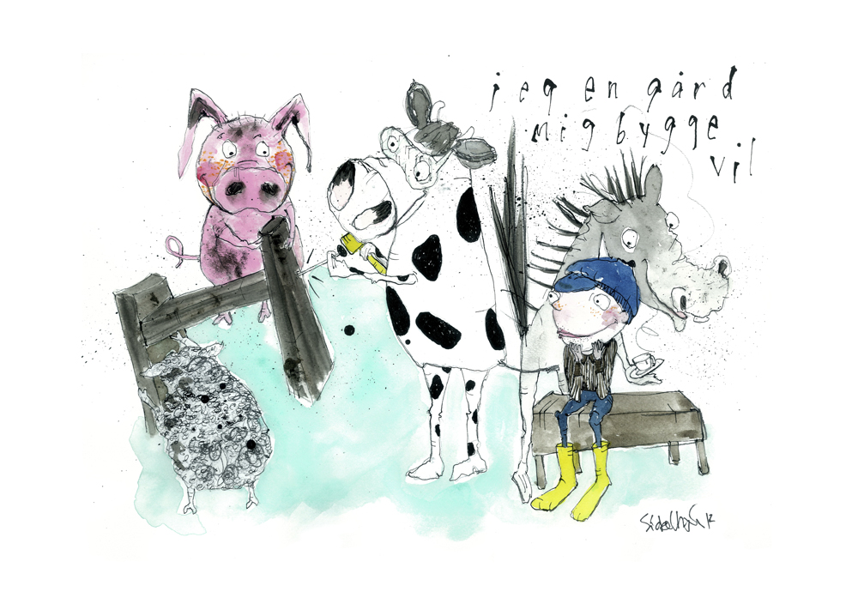
Jeg en gård mig bygge vil
Tekst: Børnesang
1. Jeg en gård mig bygge vil, der skal være have til. Store marker, grønne enge, og med lam i lille vænge, heste, grise, køer og får, hører til min bondegård.

Slide 2
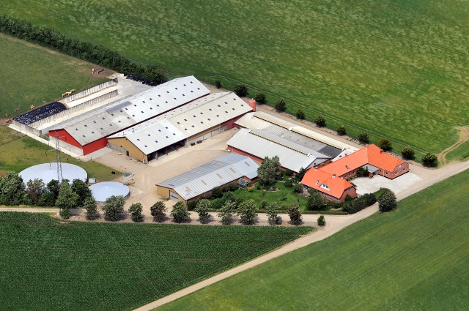
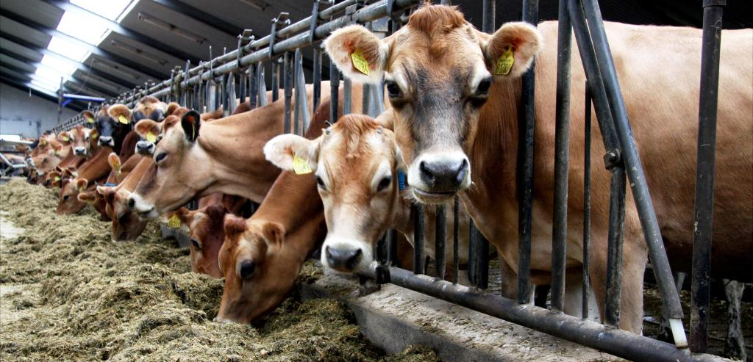
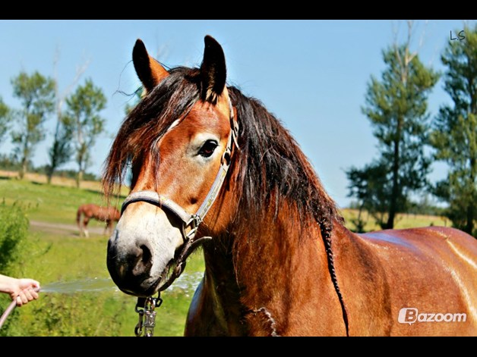
2. Der er hestestald og lo,
på mit tag skal storken bo.
Gæs og ænder, høns og duer
vil jeg ha' og mange stuer,
huset hvidt og tæk't med strå,
dør og vindu'r malet blå.

Slide 3
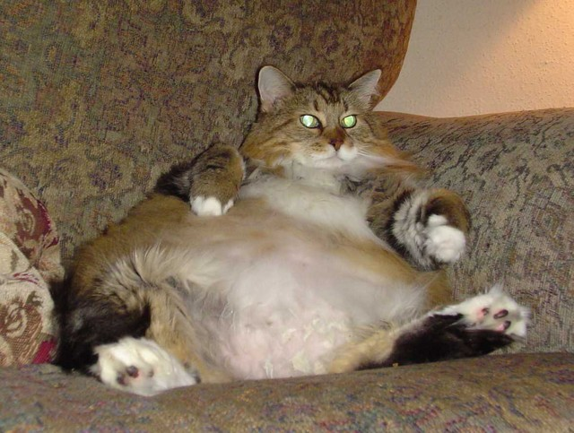
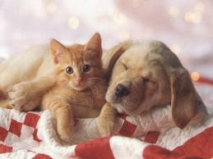
3. Op af brøndens klare vand
trækker jeg min lille spand,
vander koen, vander hesten,
medens sol går ned i vesten,
følger koen i sin bås,
lukker port og dør i lås.

